Slide 1
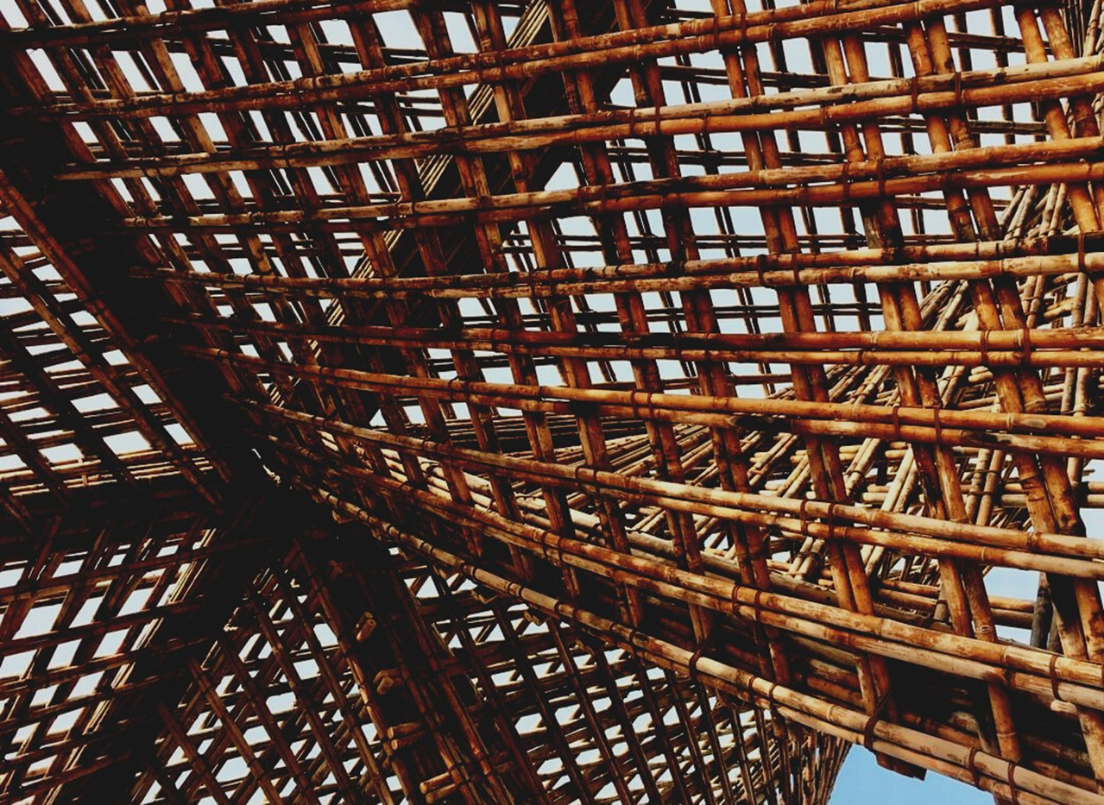
UNIDAD DE APRENDIZAJE 4: Funcionalidad y eficiencia de los edificios de madera / Unidad de aprendizaje 4 (LU4)
Lección 3:
Capacitaciones para plomería, construcción de paneles de yeso, sellado.
Presentación

Slide 2
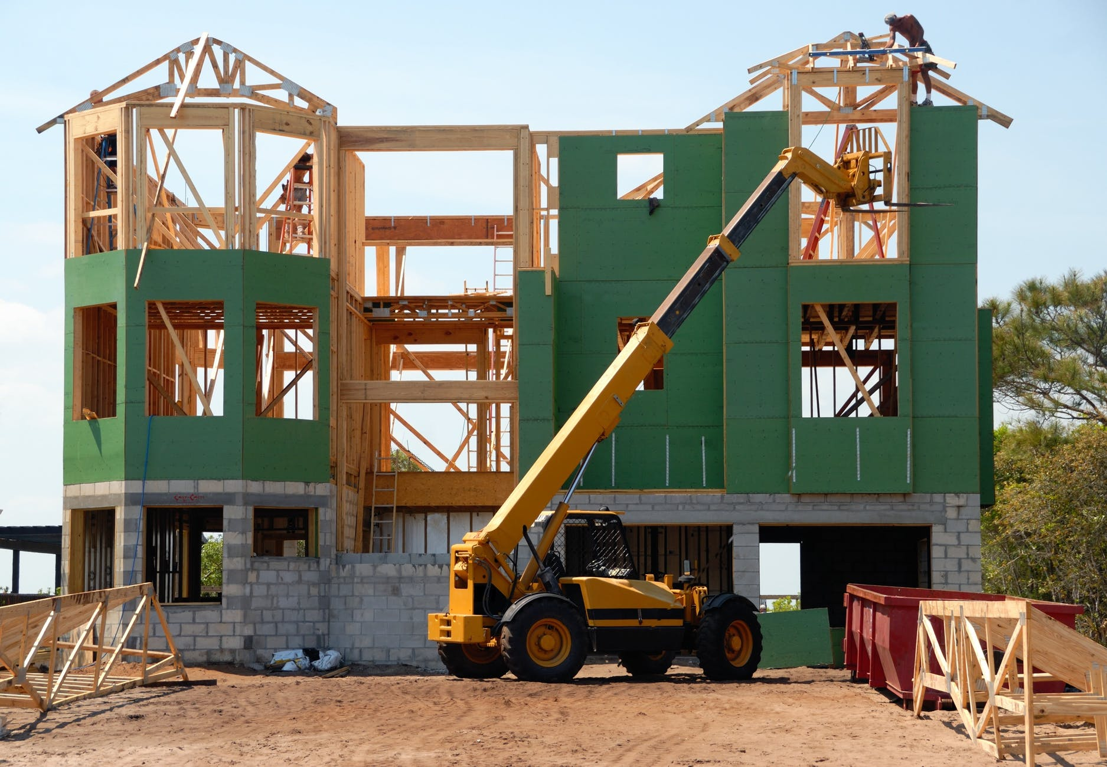
Resumen de la presentación
TEMAS TRATADOS
- Fontanería
- Construcción en seco y sistema de sellado.
LECCIÓN 3: Capacitaciones para plomería, construcción de paneles de yeso, sellado.

Slide 3
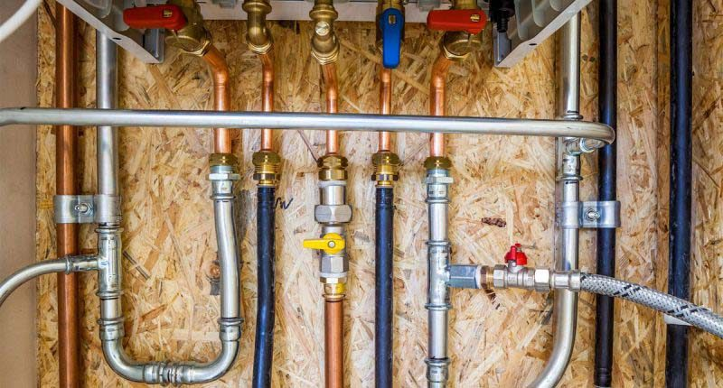
FONTANERIA
Para proporcionar un suministro adecuado de agua, es importante conocer las propiedades de las tuberías que se instalan en cada edificio, asegurando un conjunto mínimo de condiciones para el agua suministrada, como potabilidad, resistencia a la corrosión, fluctuación de temperatura resistencia, y suficiente flujo y presión.
3
LECCIÓN 3: Capacitaciones para plomería, construcción de paneles de yeso, sellado.

Slide 4
Temas a considerar
Contribución de energías renovables al calentamiento del agua.
La instalación de paneles solares térmicos es un sistema muy sostenible que puede ayudar a los procesos de calefacción probando cada edificio con una cantidad mínima de agua caliente de bajo costo energético.
Suministro de agua fría
En la mayoría de los casos, el agua debe provenir de una red de distribución urbana, donde la red de tuberías del edificio está conectada, proporcionando agua a todo el edificio.
Saneamiento
Aparte del abastecimiento de agua potable, es muy importante proyectar una red de saneamiento adecuada, con el fin de evacuar toda el agua sucia del interior de las viviendas, así como el agua de lluvia del techo y terrazas.
Suministro de agua caliente.
Toda vivienda debe contar con agua caliente sanitaria, con un sistema de calefacción privado instalado en el interior de la vivienda, o mediante un sistema de calefacción común para todo el edificio, o incluso con un suministro público de agua caliente..
Materiales
Los materiales utilizados para las tuberías pueden ser metálicos, hechos de componentes de cemento, o plástico, siendo varias variaciones específicas diferentes de cada material a utilizar, donde los más comunes son los metálicos o plásticos.
LECCIÓN 3: Capacitaciones para plomería, construcción de paneles de yeso, sellado.

Slide 5
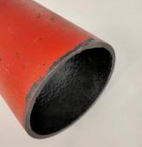
Materiales de tuberías
Tubos de hierro fundido
PVC-U
PVC-C
Tubos de acero
Tuberías de polietileno
Tuberías de acero inoxidable
Polietileno PEX / PER
Acero galvanizado
Polipropileno
Tubos de cobre
Polibutileno
Tuberías compuestas multicapa
5
LECCIÓN 3: Capacitaciones para plomería, construcción de paneles de yeso, sellado.

Slide 6
CONSTRUCCIÓN EN SECO Y SISTEMA DE SELLADO
En la actualidad, los diferentes tipos de cerramientos de fachadas industriales, como los sistemas de iluminación compuestos por paneles metálicos y de madera, los paneles prefabricados de yeso y las diferentes construcciones de muro cortina, constituyen una alternativa tecnológica y económicamente competitiva frente a los cerramientos tradicionales, construidos a partir de diversos tramos de cerámica, albañilería u hormigón.
Este tipo de sistema constructivo industrializado para garantizar su estabilidad y resistencia necesita una estructura de soporte que cuente con sus elementos de anclaje y fijación.
6
LECCIÓN 3: Capacitaciones para plomería, construcción de paneles de yeso, sellado.

Slide 7
Temas a considerar
Contribución de energías renovables al calentamiento del agua.
La instalación de paneles solares térmicos es un sistema muy sostenible que puede ayudar a los procesos de calefacción probando cada edificio con una cantidad mínima de agua caliente de bajo costo energético.
Saneamiento
Aparte del abastecimiento de agua potable, es muy importante proyectar una red de saneamiento adecuada, con el fin de evacuar toda el agua sucia del interior de las viviendas, así como el agua de lluvia del techo y terrazas.
Materiales
Los materiales utilizados para las tuberías pueden ser metálicos, hechos de componentes de cemento, o plástico, siendo varias variaciones específicas diferentes de cada material a utilizar, donde los más comunes son los metálicos o plásticos.
LECCIÓN 3: Capacitaciones para plomería, construcción de paneles de yeso, sellado.

Slide 8
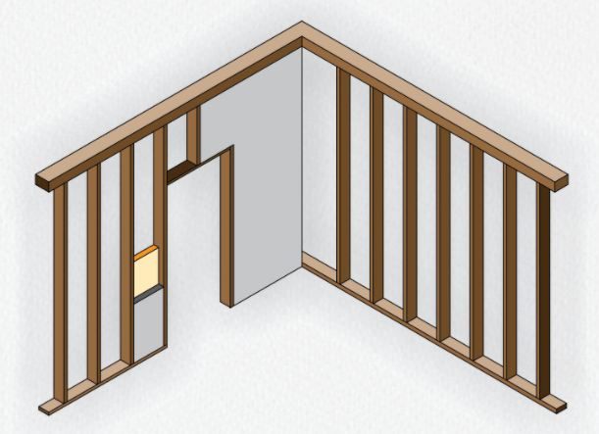
Paneles
Los paneles constituyen el elemento que da la apariencia externa del cierre en función de la textura, el color elegido.
Elementos
Estructura auxiliar
La estructura auxiliar es la que transmite los esfuerzos que reciben, principalmente el propio peso y la acción del viento, a la estructura portante del edificio.
Aislamiento
En la mayoría de los casos, para proporcionar las mejores condiciones hidrotermales y térmicas a la composición de la pared, se coloca algun material aislante entre los marcos.
LECCIÓN 3: Capacitaciones para plomería, construcción de paneles de yeso, sellado.

Slide 9
Ventajas de la construcción en seco
BAJO PESO
VELOCIDAD DE CONSTRUCCIÓN
Bien porque los materiales que componen los paneles y elementos de la estructura auxiliar son ligeros, bien porque pueden conseguir la rigidez necesaria con poco espesor
Los paneles se fabrican en taller, mientras que el resto de operaciones se realizan “in situ”. Cuando llegan al trabajo, se ensamblan con sistemas secos.
CALIDAD
GRANDES POSIBILIDADES
Alto control de calidad y homogeneidad del producto ya que se fabrica en instalaciones industriales.
Grandes posibilidades plásticas, con una amplia gama de materiales de acabado, formas, dimensiones, de texturas superficiales y de colores.
LECCIÓN 3: Capacitaciones para plomería, construcción de paneles de yeso, sellado.

